Slide 1

期末 Project Gloomhaven 5/28 Demo
B10815042 許清億
B10815048 梁又生

Slide 2
目錄
1.開啟程式
2.選擇角色位置
3.角色出牌
4. 決定卡牌的上下方功能並發動效果
4.1 Attack
4.2 Shield
4.3 Heal
4.4 Move
5.長休、check、角色check
6. 重新遊玩(重選地圖)

Slide 3
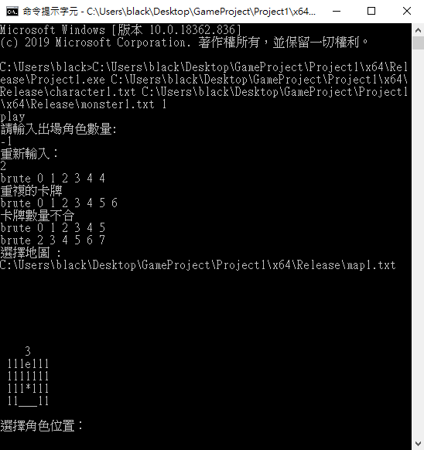
1.開啟程式
透過args進行前置輸入
輸入”play”以開始遊戲
透過regex對以下輸入進行處理，提醒並重新輸入
1.角色數量不在指定範圍中(2~4)
2.角色名稱錯誤
3.角色檔案中無此卡號
4.輸入卡牌號碼時輸入非數字

Slide 4
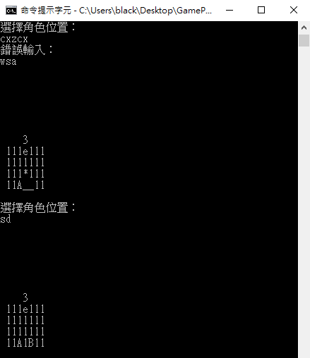
2.選擇角色位置
輸入“wasd”或“e”選擇角色位置
依照字母順序依序填入(A-B-C-D)
透過regex對以下輸入進行處理，提醒並重新輸入
1.非指定字元的輸入(wasd,e)

Slide 5
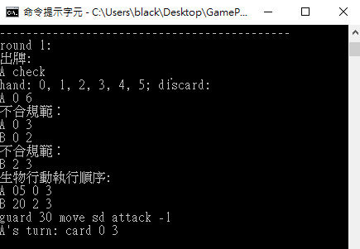
3.角色出牌
角色能選擇打出哪兩張牌
可輸入“角色 check” 對該角色的手牌及棄牌進行確認
於全部角色選擇完成後輸出生物執行順序
透過regex對以下輸入進行處理，提醒並重新輸入
1.輸入的角色需存在於場上
2.輸入的卡號需存在於該角色手牌

Slide 6
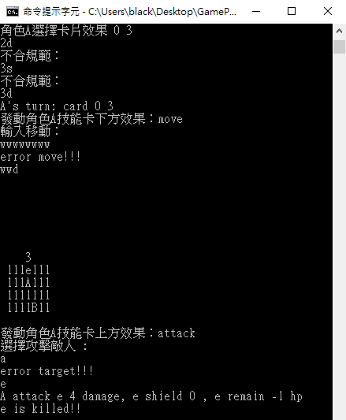
4.決定卡牌的上下方功能並發動效果
可從選擇的兩種牌中決定第一張使用上方或下方
並透過該卡的功能分別執行以下功能：
1.攻擊：需滿足射程與視野條件才能攻擊，否則輸入“0”放棄攻擊
2.護甲：對自身加強護甲
3.補血：對自身進行回血，不會超過最大血量
4.移動：在指定步數內進行移動

Slide 7
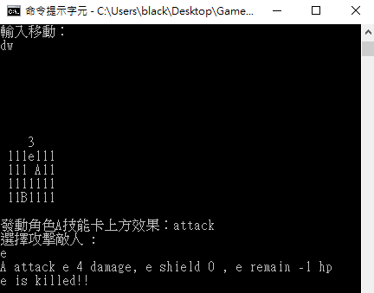
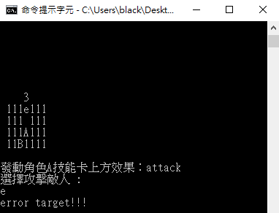
4.1 Attack
只可以攻擊敵人
需符合視野條件(依照兩者座標做線性插值法)
需符合射程條件(依照兩者座標做差值計算)

Slide 8
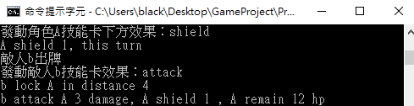
4.2 Shield
對自身護甲值進行變動
敵人攻擊時可減少所受傷害
該回合結束後會還原成原本數值

Slide 9
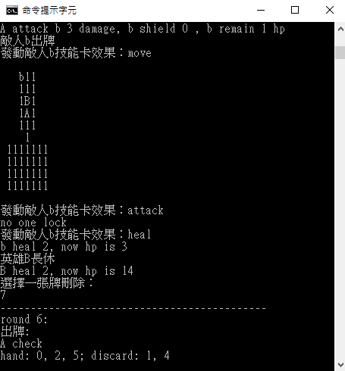
4.3 Heal
對自身血量進行變動
回血後的血量不會超出最大值
備註
b的菁英級血量上限為4
B的血量上限為14

Slide 10
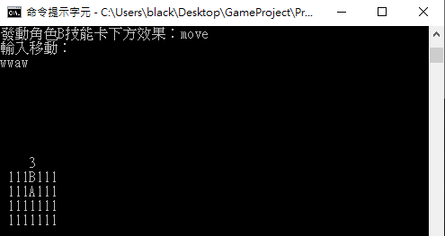
4.4 Move
角色移動規則
輸入的指令大於移動步數視為移動不合法, 可以輸入小於移動步數(例如move 4可以只輸入waa)
可穿過同伴，結束的點上不能有生物
移動不合法(輸出"error move!!!", 並重新輸入移動指令)：
1.穿過敵人或障礙物或牆壁
2. 結束的位置不是停在空格或門上

Slide 11
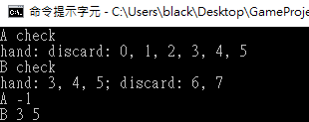
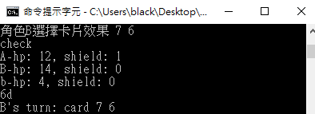
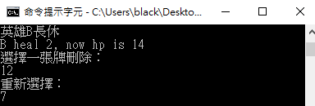
5.長休、check、角色check
長休：
1.輸入-1可長休一回合，且能夠回復兩血量
2.可選擇棄牌堆的一張牌刪除並將其他棄牌拿回手牌
Check：
1.可輸入“角色 check”對手牌及棄牌進行確認
2.單輸入check時則對所有生物狀態進行確認

Slide 12
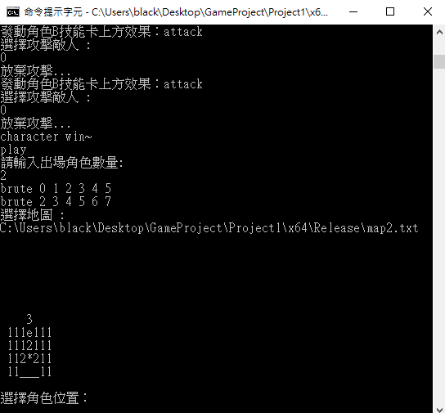
6.重新遊玩(重選地圖)
遊戲結束後重新輸入“play”可再次進行遊戲。
可挑選不同的地圖及角色數量、卡牌等

Slide 13
Thanks For Listening~
5/28

